Slide 1
第 11 章 网络流
一个图的算法问题，有非常广泛的应用，可直接解决许多应用问题，还可解决其它的图的算法问题。本章主要内容：
网络模型和最大流问题
最大流最小割定理
Ford-Fulkerson 方法
Edmonds-Karp算法
Dinic算法
二部图的匹配问题

Slide 2
11.1 网络模型和最大流问题
定义 11.1 一个流网络(flow network)，简称网络，是一个带权的简单有向图G = (V, E, C)，边 (u, v) ∈ E 的容量记做c(u, v) ，c(u, v) > 0。规定，边(u, v) ∉ E 当且仅当c(u, v) = 0。另外，图中有两个指定的顶点，分别称为源点（Source）和汇点（Destination），通常标记为s 和 t。
Notes:
第2-8页PPT的脉络：
第2页： 网络模型（流网络）；
第3页： 问题转化
第4-8页： 流的定义（两个约束条件）、规范流、相对流、流与相对流的关系…最后给出了最大流的定义;

Slide 3
多源多汇网络的最大流问题 ⇒ 单源单汇网络的最大流问题
添加总源节点s和总汇节点t，并对辅助边的容量和方向进行相应设置.
多源多汇网络
转化为单源单汇的网络
Notes:
转化原理一目了然
当然，如果在原图上求解【即不构造扩展图】，不同的求解次序，可能会导致不同源与宿之间的最大流量是不同的…但总的最大流的流量保持不变..

Slide 4
定义 11.2 网络G = (V, E, C)上（从s到t的）一个流f就是给E(G)中每条边(u, v)赋以一个实数流 f(u, v) 并满足:
0 ≤ f(u, v) ≤ c(u, v)；
除s和t之外任意顶点 u ∈V – {s, t}, 有
【容量约束条件】f(u, v) 称为链路(u, v)上的流量，可理解为运输量，它的值不能超过这条边的运输能力，即容量。
【流量守恒约束】第2个条件称为流量守恒。除源点和汇点外，流入任意一个中间网络节点的总流量必须等于流出该节点的总流量。这意味着任何一个中转站不应该截留物资，也不生产物资，只是转运物资。
Notes:
构成一个流的二个必要条件
中间顶点无仓库.

Slide 5
定义 11.3 网络G = (V, E, C)上的一个流 f 的值(或称流量)等于源点s的净流出的流量之和，记做|f|，有 |f| = .
从运输网络的角度看，一个流的值就是从源节点运出去的物资的总量.
规范流
如果边(u, v)和(v, u)上都有非零的流量，那么从节点u运送到节点v的物资中有一部分又从v流回到u。显然，这是一种浪费，也没什么必要。这样的流称为非规范流。
在这种情况下，我们可以把这对边上的流等量减少使得其中一个方向上的流量归零。我们把这一操作称做规范化。如果图中任意一对边(u, v)和(v, u)之上都有：“f(u, v) = 0 or f(v, u) = 0，or both = 0”，那么 f 称为一个规范流。
显然，规范化不影响流的值（flow’s value）。规范化可以确保流值不变的情况下，每条链路上流量的唯一性。
Notes:
规范化，也不影响链路容量；规范化，可以确保给定f的值不变的情况下，每条链路上流量的唯一性.

Slide 6
每条边旁边的数字：x/y代表“流量/链路容量”
规范化例子 (图11-2)
v₁
5/12
v₃
5/12
v₃
v₁
10/15
9/16
10/15
9/16
2/9
0/9
s
6/8
1/3
5/8
0/3
6/7
0/2
t
s
0/2
t
4/7
4/4
5/5
4/4
v₂
5/6
v₄
5/6
5/5
v₂
v₄
(a) 一个非规范流的例子
(b) 规范化以后的流
Notes:
红线所示的是规范化操作的具体位置

Slide 7
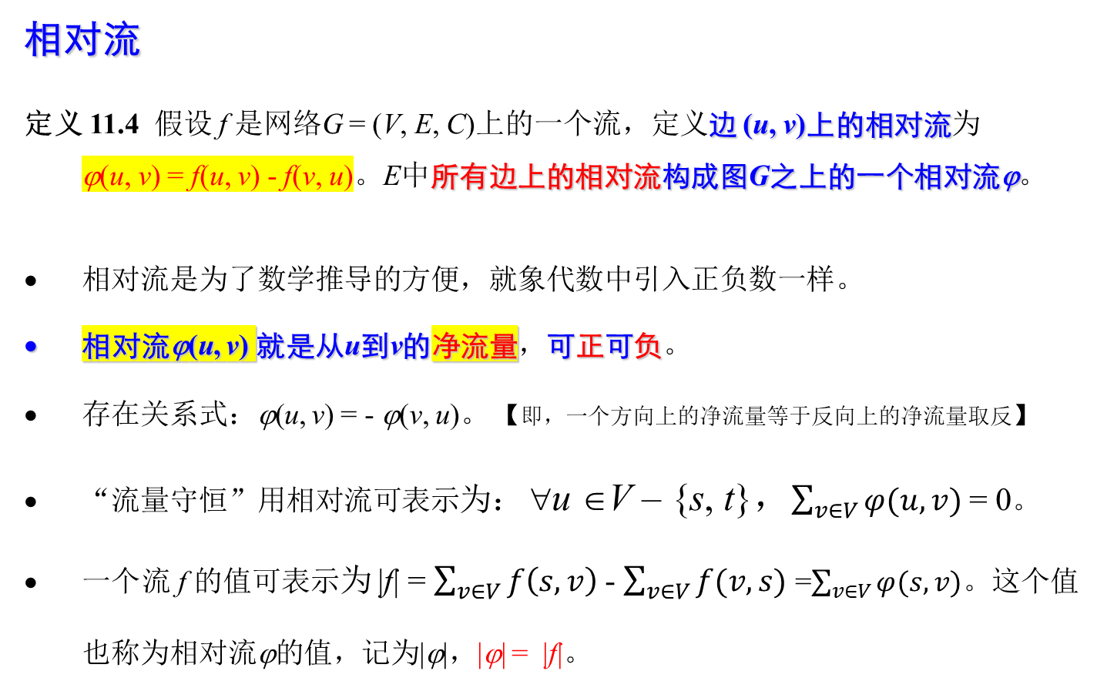
相对流
定义 11.4 假设 f 是网络G = (V, E, C)上的一个流，定义边 (u, v)上的相对流为 ϕ(u, v) = f(u, v) - f(v, u)。E中所有边上的相对流构成图G之上的一个相对流ϕ。
相对流是为了数学推导的方便，就象代数中引入正负数一样。
相对流ϕ(u, v) 就是从u到v的净流量，可正可负。
存在关系式：ϕ(u, v) = - ϕ(v, u)。 【即，一个方向上的净流量等于反向上的净流量取反】
“流量守恒”用相对流可表示为： ∀u ∈V – {s, t}，$\sum_{v∈V}{φ(u,v)}$= 0。
• 一个 流 f 的值可表示为 |f| = $\sum_{v∈V}{f\left(s,v\right) }$- $\sum_{v∈V}{f(v,s)}$ =$\sum_{v∈V}{φ(s,v)}$。这个值也称为相对流ϕ的值，记为|ϕ|，|ϕ| = |f|。
Notes:
倒数第二行：所有网络中间节点的净流出总量为0： 任意中间网络节点的净流出总量为0.
倒数第一行：流f的值可以表示为源点的净流出总量.
ϕ(u, v) = - ϕ(v, u)…正向的相对流等于逆向的相对流取反…即，一个方向上的净流量等于反向上的净流量取反….但显然f(u,v)和f(v,u)之间不存在这种关系.

Slide 8
规范流f(u, v) 和它的相对流ϕ(u, v)之间关系：
从f 计算ϕ:
如果f(u, v) > 0，那么ϕ(u, v) = f(u, v)，否则ϕ(u, v) = - f(v, u)。
从 ϕ 计算f:
f(u, v) = Max{0, ϕ(u, v)}。
除特别声明外，本章讨论的流都是规范流。
把所有ϕ(u, v) < 0的相对流改为0就得到相应的（规范）流f(u, v)，反之，把f(u, v) = 0的流改为 - f(v, u)就得相对流。
引入相对流就象我们在代数中引入正负数一样以便于我们对流进行加减运算
定义 11.5 网络的最大流问题：给定一个流网络G = (V, E, C)，给定s, t ∈V(G), 寻找一个从s到t的拥有最大（流量）值的流 f (或相对流ϕ)。

Slide 9
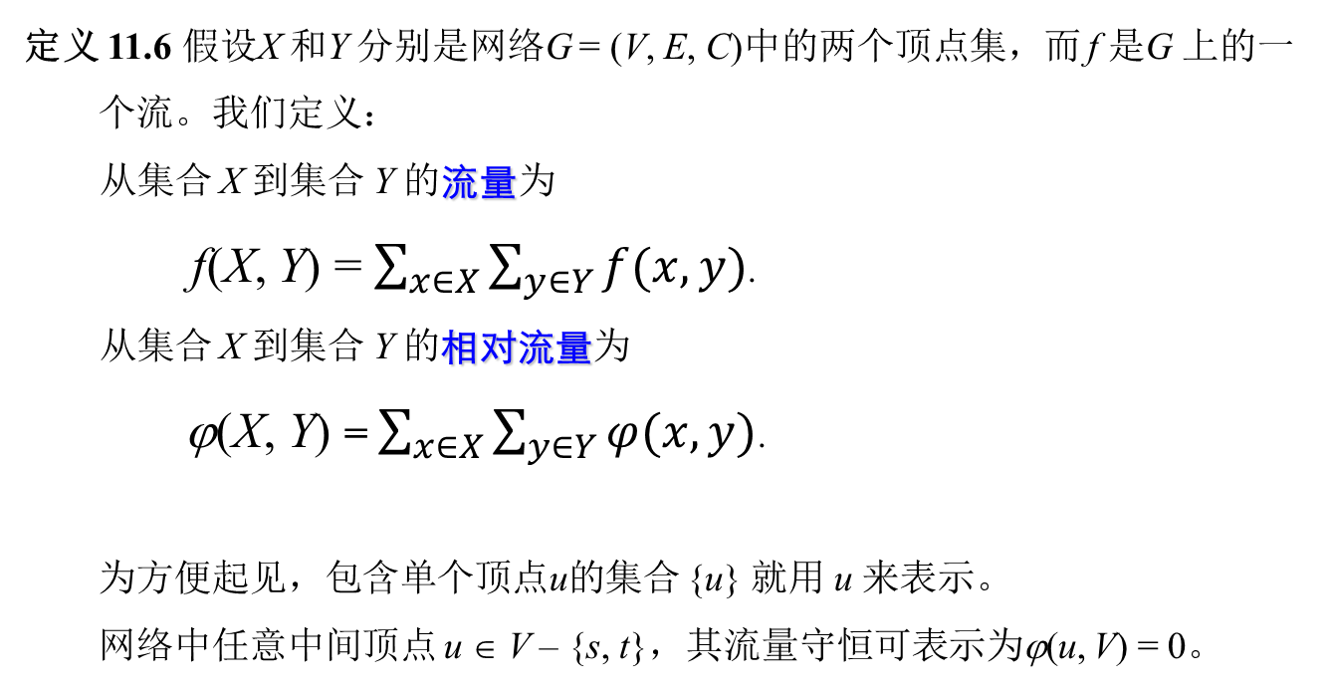
11.2 网络中的流和割的关系
定义 11.6 假设X 和Y 分别是网络G = (V, E, C)中的两个顶点集，而 f 是G 上的一个流。我们定义：
从集合 X 到集合 Y 的流量为
f(X, Y) = $\sum_{x∈X}{\sum_{y∈Y}{f(x,y)}}$.
从集合 X 到集合 Y 的相对流量为
ϕ(X, Y) = $\sum_{x∈X}{\sum_{y∈Y}{φ(x,y)}}$.
为方便起见，包含单个顶点u的集合 {u} 就用 u 来表示。
网络中任意中间顶点 u ∈ V – {s, t}，其流量守恒可表示为ϕ(u, V) = 0。
Notes:
第9-13页：
第9-10页：顶点集之间的流与相对流；
第11页：割及其容量；
“一个流”和“网络中任意一个割”之间的关系（即：流量等于穿过该割的相对流的量）；
一个流的值既是源点的相对外流和、也是汇点的相对入流和；
任意一个流都小于任意一个割的容量.
第一个式子是说从X到Y的流量，是从X里所有顶点到Y里面所有顶点的流量之和.
第二个式子，对应为相对流.

Slide 10
引理 11.1 设 f 是网络G = (V, E, C)上的一个流，而ϕ是对应的相对流。又假设X、Y 、 Z 分别是网络G = (V, E, C)中的三个顶点集。那么，下面等式成立：
(1) ϕ(X, X) = 0
(2) ϕ(X, Y) = - ϕ(Y, X)
(3) 如果X ∩Y = ∅，那么ϕ(X∪Y, Z) = ϕ(X, Z) + ϕ(Y, Z) 和
ϕ(Z, X∪Y) = ϕ(Z, X) + ϕ(Z, Y)
证明： 可直接从定义得到，略去细节。

Slide 11
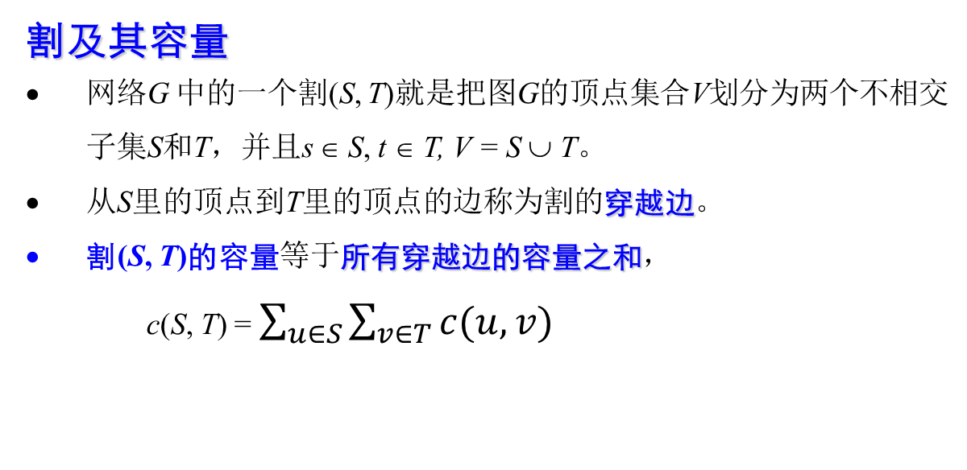
割及其容量
网络G 中的一个割(S, T)就是把图G的顶点集合V划分为两个不相交子集S和T，并且s ∈ S, t ∈ T, V = S ∪ T。
从S里的顶点到T里的顶点的边称为割的穿越边。
割(S, T)的容量等于所有穿越边的容量之和，
c(S, T) = $\sum_{u∈S}{\sum_{v∈T}{c(u,v)}}$
割 (S, T) 的容量是 c(S, T) = 15 + 3 + 7 + 2 + 5 = 32。

Slide 12
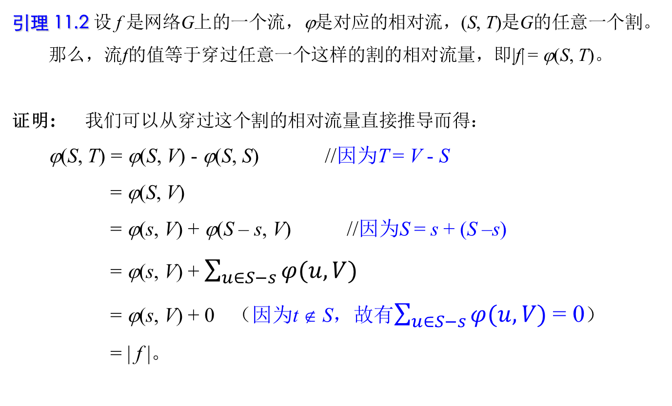
引理 11.2 设 f 是网络G上的一个流，ϕ是对应的相对流，(S, T)是G的任意一个割。那么，流f的值等于穿过任意一个这样的割的相对流量，即|f| = ϕ(S, T)。
证明: 我们可以从穿过这个割的相对流量直接推导而得：
ϕ(S, T) = ϕ(S, V) - ϕ(S, S) //因为T = V - S
= ϕ(S, V)
= ϕ(s, V) + ϕ(S – s, V) //因为S = s + (S –s)
= ϕ(s, V) + $\sum_{u∈S−s}{φ(u,V)}$
= ϕ(s, V) + 0 （因为t ∉ S，故有$\sum_{u∈S−s}{φ(u,V)}$ = 0）
= | f |。
Notes:
这里给出的是“一个流”和“网络中任意一个割”之间的关系，即：流量等于穿过该割的相对流的量.

Slide 13
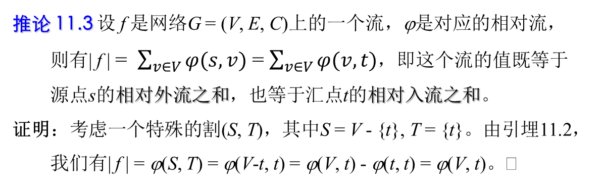
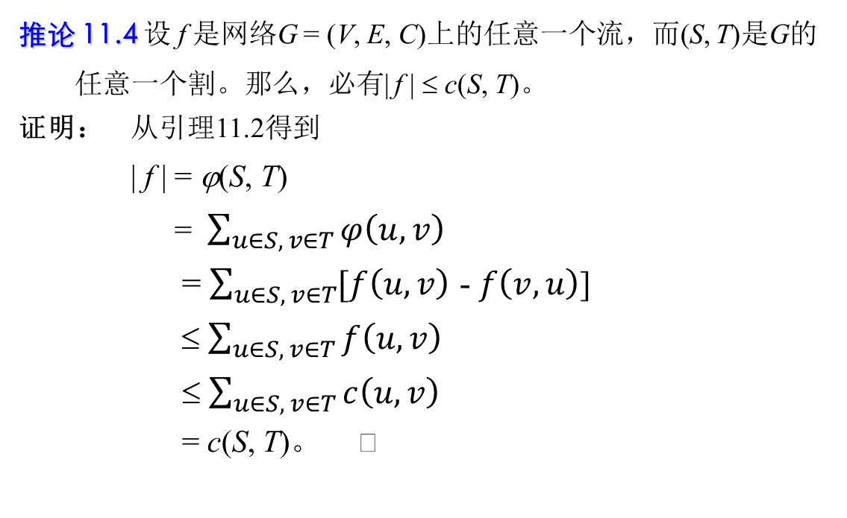
推论 11.3 设 f 是网络G = (V, E, C)上的一个流，ϕ是对应的相对流，则有| f | = $\sum_{v∈V}{φ(s, v)}$ = $\sum_{v∈V}{φ(v, t)}$，即这个流的值既等于源点s的相对外流之和，也等于汇点t的相对入流之和。
证明：考虑一个特殊的割(S, T)，其中S = V - {t}, T = {t}。由引埋11.2，我们有| f | = ϕ(S, T) = ϕ(V-t, t) = ϕ(V, t) - ϕ(t, t) = ϕ(V, t)。
推论 11.4 设 f 是网络G = (V, E, C)上的任意一个流，而(S, T)是G的任意一个割。那么，必有| f | ≤ c(S, T)。
证明： 从引理11.2得到
| f | = ϕ(S, T)
= $\sum_{u∈S, v∈T}{φ\left(u,v\right) }$
= $\sum_{u∈S, v∈T}{[f\left(u,v\right)}$ - $f\left(v,u\right)$]
≤ $\sum_{u∈S, v∈T}{f\left(u,v\right)}$
≤ $\sum_{u∈S, v∈T}{c\left(u,v\right)}$
= c(S, T)。
网络中任意一个流都小于等于该网络任意一个割的容量
Notes:
推论11.4是说，任意一个流都小于等于任意一个割的容量.

Slide 14
剩余网络和增广路径
定义 11.8 假设 f 是网络 G = (V, E, C) 的一个流，ϕ是对应的相对流。对应于f的剩余网络 G_{f} = (V, E_{f}, C_{f}) 定义为如下的一个流网络：
与原网络G有相同的顶点集合V，相同的源点s和汇点t；
对于链路(u, v) ∈ E(G)，它的容量为c_{f}(u, v) = c(u, v) - ϕ(u, v)，称为该链路对应于 f 的剩余容量；
E_{f} 包括所有剩余容量大于零的边，
即E_{f} = {(u, v)| c_{f}(u, v) > 0}。
课程讨论过程中，我们有时也将剩余网络（Residual Network）称作剩余图
Notes:
第14-20页：剩余网络与增广路径
剩余网络的构造：c_{f}(u, v) = c(u, v) - ϕ(u, v)；= 链路容量减去净流量
剩余网络中一条边的容量的解释.
流+剩余网络 =>增广流=>增广路径、增广路径流、增广路径流值的计算.

Slide 15
例 (图11-5)
v₁
5/12
v₃
v₁
7
v₃
9/16
5
7
10/15
5
0/9
9
10
8
13
s
5/8
0/3
s
3
4/7
0/2
t
3
2
t
4/4
5/5
4
1
v₂
5/6
v₄
v₂
v₄
5
5
(a) 图11-2(b)中的网络流 f
(b) 对应的剩余网络G_{f}
例如：
c(s, v₁) =15 & ϕ(s, v₁) = 10 ⇒ c_{f}(s, v₁) = c(s, v₁) - ϕ(s, v₁) = 15 – 10 = 5
c(v₁, s) = 0 & ϕ(v₁, s) = -10 ⇒ c_{f}(v₁, s) = c(v₁, s) - ϕ(v₁, s) = 0 – (-10) = 10

Slide 16
边的剩余容量的含义：
c_{f}(u, v) = c(u, v) - ϕ(u, v) = c(u, v) – [f(u, v) - f(v, u)] =
= [c(u, v) – f(u, v)] + f(v, u)。
这表明剩余容量由两部分组成：
一部分是这条边的容量c(u, v)减去这条边上的流f(u, v)之后所剩下的容量，即c(u, v) – f(u, v)。
另一部分是把流f(v, u)从u推回到v去产生的(相对)容量。
注：如果(u, v) ∈ E_{f} ，必有“ (u, v) ∈ E或者(v, u) ∈ E”。可见| E_{f} | ≤ 2|E|，这意味着构造剩余网络的时间是O(|V|+|E|)。
Notes:
同向：剩余容量
对向：逆向反推的相对容量

Slide 17
引理 11.5 设 f 和 ϕ 是网络G 的一个流及其相对流，而 f’ 和 ϕ’ 是剩余网络G_{f} 的一个流和相对流。那么，G中存在一个流f’’，它的相对流是ϕ’’ = ϕ + ϕ’，即任意边(u, v) ∈ E(G)上的相对流ϕ’’(u, v) = ϕ(u, v) + ϕ’(u, v)，并且有| f’’ | = | f | + | f’ |。流f’’称为f的一个增广流，记为f’’ = f + f’。
证明： 略
Notes:
证明第一条的最后一句，是因为： f’’(u, v) = max {0, ϕ’’(u, v)}；
第二条是证明了对于中间节点来说，满足相对流守恒

Slide 18
增广路径
定义 11.9 假设 f 是网络G 的一个流。剩余网络G_{f} 中从源点s到汇点t的一条简单路径p称为一条增广路径(augmenting path)。这条路径上剩余容量最小的边称为关键边(瓶颈边)，将瓶颈边的剩余容量定义为这条路径的容量c_{f} (p)，即c_{f} (p) = Min{ c_{f} (u, v) | (u, v) ∈ p}。
根据增广路径p构造增广路径流 (引理11.6)
设 f 是网络G 的一个流，p是剩余网络G_{f} 的一条从s到t的路径，容量为c_{f} (p)。如果我们给V × V中的一条边(u, v)赋值f_{p}(u, v)如下：
如果 (u, v) ∈ p，则赋以 f_{p}(u, v) = c_{f} (p)，否则f_{p}(u, v) = 0。
那么，f_{p}是剩余网络G_{f} 上的一个流，其流值为c_{f} (p)，称为增广路径流。
证明容易，略去。
Notes:
简单路径指不含环路的路径.

Slide 19
增广路径流的例子
7
0/7
v₁
v₃
v₁
v₃
5
7
1/5
0/5
1/7
5
10
9
0/10
0/13
0/9
8
13
s
s
3
0/8
3
2
t
1/3
0/3
1/2
t
4
0/4
0/5
1
5
1/1
v₂
v₄
v₂
v₄
5
0/5
(a) 图11-5(b)中剩余网络的一条增广路径
(b) 基于增广路径构造的流
Notes:
这两张图，都是在同一个剩余网络上进行的.

Slide 20
【引理11.5】对于f的一个增广流f’’ ，有f’’ = f + f’
如何计算f’’(u, v)
设 f_{p} 是 剩余网络G_{f} 上的基于p的增广路径流。在原图G上计算 f’’= f + f_{p} 时，只需修改路径p上的每条边（比如：边 (u, v) ∈ p）的流量，具体如下：
1) 如果f(u, v) > 0，那么 f’’(u, v) = f(u, v) + c_{f} (p)；
2) 如果f(u, v) = 0但是f(v, u) ≥ c_{f}(p)，那么f’’(v, u) = f(v, u) - c_{f}(p)；
（降低从v到u的流就相当于增加从u到v的流）
3) 如果f(u, v) = 0但是f(v, u) < c_{f}(p)，那么f’’(v, u) = 0， f’’(u, v) = c_{f}(p) - f(v, u)。 【从v到u的流f(v, u)不够减，将其降为0后，还要增加一部分从u到v的流】
【计算过程中，确保了流的规范性】
Notes:
f’’= f + f_{p}是在图G上进行的.

Slide 21
最大流最小割定理 (定理11.7)
设 f 是网络G = (V, E, C)的一个最大流，那么一定存在一个割(S, T)使得| f | = c(S, T)，并且这个割的容量是最小的。
证明：略
Notes:
第21-22页：最大流最小割定理
最大流最小割定理；
一个流f及其剩余网络上最大流之和 = 原图的最大流.

Slide 22
11.3 Ford-Fulkerson 方法找最大流【1956】
Ford-Fulkerson(G(V, E, C), s, t)
1. for each edge (u, v) ∈ E, f(u, v) ← 0；endfor //初始流为0
2. G_{f} ← G //流量为0的剩余图就是G本身
3. while there exists path p from s to t in G_{f} // G_{f} 中存在从s到t的(增广)路径p
4. c_{f}(p) ← Min{ c_{f} (u, v) | (u, v) is in p}
5. for each edge (u, v) in p ∈ G
6. if f(u, v) > 0 /* ϕ(u, v) > 0 */
7. then f(u, v) ← f(u, v) + c_{f} (p) //情况1
8. else if f(v, u) ≥ c_{f} (p)
9. then f(v, u) ← f(v, u) - c_{f} (p) //情况2
10. else f(u, v) ← c_{f} (p) - f(v, u) //情况3
11. f(v, u) ← 0
12. endif endif endfor
13. Compute G_{f}
14. endwhile
15. End
计
算
基
于
f_{p}
的
增
广
流
Notes:
Ford-Fulkerson 方法，是个方法，不算是个算法，由Ford-Fulkerson 1956年提出的.
【第三种情况，实际暗含一并处理了f(u,v)=f(v,u)=0的情况，并保证了其正确性】

Slide 23
例 11.7 用Ford-Fulkerson方法找下面网络的一个最大流。请图示每轮中的剩余网络，所采用的增广路径，以及对应的增广流。
v₁
10
v₃
13
19
s
5
4
6
t
9
12
7
v₂
v₄
18

Slide 24
求解过程
G_{f} （初始为G）
G
v₁
10
v₃
v₁
4/10
v₃
13
19
0/19
4/13
s
5
4
6
t
s
0/5
4/4
0/6
t
9
0/9
12
7
0/12
4/7
v₂
v₄
v₂
v₄
18
0/18
(a)
(b)
4
4/10
v₃
v₁
v₃
v₁
6
19
5/19
c_{f} (p) = 5
9
9/13
4
5/5
1/6
s
5
10
t
s
0/4
t
9
0/9
12
4
3
0/12
4/7
v₂
v₄
v₂
v₄
18
5/18
(c)
(d)
每一对子图对应一轮计算，其中：
左子图显示的是对应于上一轮增广流的剩余网络及它的一条增广路径。
右子图显示的是基于这条增广路径的增广流，比如(d) ← (b) + (c)。
Notes:
推导关系：左侧图向下推导左侧图，即: (a) => (c) => (e) => (g) => (i) => (k) => (m)…结合上一轮所选增广路径的容量.
右侧图向下推导右侧图，即: (b) => (d) => (f) => (h) => (j) => (l)….具体，如(b)+(c) => (d), 其中(b) 为增广前的网络流，(c)为(b)对应的剩余网络以及选中的增广路径；(d)为增广后的网络流
【f(u,v)=f(v,u)=0的情况，采用了第三种情况，且正确性无疑义…感兴趣的可以推导一下】
(a)相当于在剩余网络上是选取的一条路径，(b)是对应的流，(c) 是对应的剩余网络. 后续子图（如(c)(d)(e)）类似安排..
（d）图中为“情况3”，在链路(v3, v4)之间的操作是为了确保流的规范化，这样从数学上是成立的…相当于从v4向v3推回去4个流量，再流过去一个流量，等效于5个流量.

Slide 25
6
4/10
v₃
v₁
v₃
v₁
4
19
5/19
9
9/13
4
5/5
1/6
s
5
10
t
s
0/4
t
9
0/9
12
4
3
0/12
4/7
v₂
v₄
v₂
v₄
18
5/18
(c)
(d)
4
4/10
v₁
v₃
v₁
v₃
4
6
14
9/13
10/19
s
9
5
5
5
5
t
s
5/5
0/4
6/6
t
9
4
0/9
12
13
3
5/12
4/7
v₂
v₄
v₂
v₄
5
10/18
(e)
(f)

Slide 26
4
4/10
v₁
v₃
v₁
v₃
4
6
14
9/13
10/19
s
9
5
5
5
5
t
s
5/5
0/4
6/6
t
9
4
0/9
12
13
3
5/12
4/7
v₂
v₄
v₂
v₄
5
10/18
(e)
(f)
4
8/10
v₁
v₃
v₁
v₃
4
6
9
13/13
14/19
9
10
s
5
10
t
s
5/5
0/4
6/6
t
7
9
4
0/9
5
3
5/12
4/7
8
v₂
v₄
v₂
v₄
10/18
10
(g)
(h)

Slide 27
4
8/10
v₁
v₃
v₁
v₃
4
6
9
13/13
14/19
9
10
s
5
10
t
s
5/5
0/4
6/6
t
7
9
4
0/9
5
3
5/12
4/7
8
v₂
v₄
v₂
v₄
10/18
10
(g)
(h)
8
v₃
v₁
8/10
v₃
v₁
5
14/19
2
13/13
13
14
s
5
10
t
s
5/5
0/4
6/6
t
7
9
4
0/9
5
8
3
8/12
7/7
v₂
v₄
v₂
v₄
10
13/18
(i)
(j)

Slide 28
8
v₃
v₁
8/10
v₃
v₁
5
14/19
2
13/13
13
14
s
5
10
t
s
5/5
0/4
6/6
t
7
9
4
0/9
5
8
3
8/12
7/7
v₂
v₄
v₂
v₄
10
13/18
(i)
(j)
v₁
8
v₃
10/10
v₃
5
v₁
2
13/13
16/19
13
14
s
5
10
t
s
3/5
0/4
t
4
9
6/6
7
0/9
8
5
10/12
7/7
v₂
v₄
v₂
v₄
13
13/18
(k)
(l)

Slide 29
v₁
8
v₃
10/10
v₃
5
v₁
2
13/13
16/19
13
14
s
5
10
t
s
3/5
0/4
t
4
9
6/6
7
0/9
8
5
10/12
7/7
v₂
v₄
v₂
v₄
13
13/18
(k)
(l)
10
v₃
v₁
3
13
3
16
s
2
10
t
10
9
2
5
7
v₂
v₄
13
(m) 剩余网络中不存在从s到t的路径，图(I)中流是最大流。最小割是：S = {s, v₁, v₂, v₄}, T = {v₃, t}。割的容量由图(a)可知 为 10+6+7 = 23。
最后一轮中的剩余网络中没有增广路径，因而只有左边一个小图，计算结束

Slide 30
Edmonds-Karp算法
(改进的Ford-Fulkerson算法)
原始的Ford-Fulkerson 算法可能需要许多很多次增广，甚至不收敛
Edmond-Karp算法改进了Ford-Fulkerson算法，只须最多mn/2次增广
唯一区别是，Edmond-Karp算法每次找的增广路径都是剩余网络上连接源点和汇点的一条最短路径(边的个数最少，也称最小跳数路径，Minimal-Hop Path)
Notes:
该算法最初由俄罗斯科学家Dinic于1970年出版，Jack Edmonds和Richard Karp于1972年独立出版[但他们实际设计出该算法更早..]
【论文独立发表的问题，会议版本、期刊版本】
Ford-Fulkerson算法对于整数网络是收敛的，计算时间为O(F(m+n))，F是最大流的值.

Slide 31
Ford-Fulkerson算法需要许多次增广的例子
u
u
1,000,000
1,000,000
1/1,000,000
0/1,000,000!
s
1
t
s
1/1
t
1,000,000
1,000,000
0/1,000,000
1/1,000,000
v
v
(a) 初始流为零的剩余图和增广路径
(b) 第一轮增广流
u
u
999,999
1,000,000
1/1,000,000
1/1,000,000
1
1
s
t
s
0/1
t
1
1,000,000
1/1,000,000
1/1,000,000
v
999,999
v
(c) 第一轮增广流的剩余图和增广路径
(d) 第二轮增广流
共需要二百万次增广才能完成

Slide 32
推论 11.11 Edmonds-Karp算法找到网络G = (V, E, C) 的最大流所需时间为O(nm²)。
证明：证明的过程相对较为繁琐，略。
大致思路：
在增广路径流过程中，关键边（即：瓶颈边）上的流等于该边的容量。因此，关键边不会出现在接下来的剩余网络中。
如果一条关键边(u, v)后续过程中再次出现在某条增广路径上，那么这次的增广路径的长度会比上一次的增广路径至少长出2条边，因此一条边成为关键边的次数不会超过⎣n/2⎦ ；
注意：上述逻辑成立的前提是“Edmonds-Karp算法每次找到的增广路径都是剩余网络上的最短路径（即：最小跳数路径）”，其并不适合前一页上“每次找的增广路径不是最短路径的情况”.
图中共有m条边，一共可以提供最多⎣mn/2⎦次关键边，而每一轮增广路径都至少有一个关键边，因此最多可以增广⎣mn/2⎦次;
每轮增广，采用广度优先在剩余图中寻找一条从s到t的最短路径需要O(m) 时间；因为最多需要⎣mn/2⎦次增广，Edmonds-Karp算法的复杂度为O(nm²)。

Slide 33
Dinic算法
在Edmonds-Karp算法的基础上作了改进。
主要思路:
采用剩余网络G_{f}中一条最短路径对流进行增广之后，不是立即构造一个新的剩余网络，而是继续在当前的G_{f}中寻找一条同样短的增广路径，一直如此持续下去，直到到G_{f}中没有同样短的路径为止。这时，Dinic 算法才构造下一轮的剩余网络。
注意，上面的讨论中，路径的长度以跳数衡量.

Slide 34
【基于最小跳数的】距离图 (定义11.10)
假设s是有向图G = (V, E)的一个顶点，从s到图中任意顶点v∈V-{s}的(不加权)距离【即跳数距离】记为δ(s, v)，那么图G中以s为起点的距离图是子图 DG(V’, E’, s)，其中V’ = V, E’ = {(u, v) ∈ E |δ(s, v) = δ(s, u) + 1}。
例
δ = 1
δ = 2
b
c
d
b
c
δ = 2
δ = 3
a
a
d
g
δ = 0
e
f
g
e
f
δ = 1
δ = 2
(a) 一个有向图G
(b) 以a为起点的距离图和广度优先树
一棵广度优先树是距离图的一个子图。
距离图包含图G中所有从s到网络中任意其它节点的所有最小跳数路径——或者说，距离图是所有以s为根的最小跳数生成树的并集。
Notes:
距离图上的边，是所有最小跳数路径上的边。
b→e、c→d，g→b之间的链路，在距离图中，都被删掉了.
这里说的最小跳数生成树，是有向的.

Slide 35
距离图的构造
对有向图G = (V, E) 作以s为起点的广度优先搜索。
检查每条有向边(u, v)，如果δ(s, v) = δ(s, u) + 1，则设置(u, v)∈E’， 否则(u, v) ∉ E’。
距离图中的边保留原来的权(容量)。
构造距离图的时间是O(m)，m = |E|。
距离图的特点
距离图DG(V’, E’, s)包含了所有从s到任意顶点的所有最小跳数路径。
距离图包含了以s为起点的所有可能的广度优先树。
一个流网络的距离图仍然是一个流网络。
指一条边的末端和起点，各自与源点s之间的距离相差为1
Notes:
流网络，指第二页定义的网络模型

Slide 36
阻塞流 (定义11.1)
网络G = (V, E, C)中一个流 f 称为一个阻塞流，如果从源点s到汇点t的任何一条路径（注：未必是最短的）都含有一条饱和边。这里，如果f(u, v) = c(u, v)，则边 (u, v)为饱和边，即边上的流量等于它的容量。
例
1
0/1
b
c
b
c
1
1
0/1
1/1
s
1
t
s
1/1
t
1
1
1
1/1
0/1
0/1
a
d
a
d
(a) 一个流网络G
(b) 流网络 G 的一个阻塞流
阻塞流不一定是最大流【见右图所示】。Dinic 算法在每一轮中，首先构造当前剩余网络的距离图，然后找出它的一个阻塞流，并用它来增广原图中的流。
注：距离图上的任何连接s和t的路径都是长度相同的最小跳数路径.
Notes:
右图中红色路径不是剩余网络上的最大流，但确实一条阻塞流.
第二行：任何一条路径，不一定是最短距离…但是，在距离图中，任何连通s和t的路径都是长度相同的最短路.

Slide 37
寻找距离图的阻塞流:
以s为起点对距离图作深度优先搜索。每次搜索一定会碰到下面两种情况之一。这时，搜索停止并做如下处理：
汇点t被访问到：
堆栈中的顶点形成了一条从s到t的增广路径。沿这条路径进行流的增广，并把饱和边标以“阻塞”。“阻塞”边在后续的DFS搜索中不再使用。然后，重新开始以s为起点的DFS搜索。
从当前的顶点v没有出行边（outgoing links）或者所有的出行边都已阻塞：
这时显然无法通过v到达t。这时，从v回溯到其父节点π(v)，同时把 (π(v), v)标记为“阻塞” ，然后继续当前的DFS搜索。当从 s出去的边都被阻塞时，DFS搜索停止，阻塞流寻找完毕。
寻找阻塞流的时间复杂度为O(mn)—这是因为一条简单路径的长度最多为n-1，最多在O(n)时间内必然碰到上述两种情况之一，即可以阻塞一条边，而网络中最多2m条边可以被阻塞。
需要注意的是，上述算法找的是距离图上的阻塞流，未必是剩余网络的阻塞流…这是因为，我们要找的阻塞流只是为了阻塞当前剩余网络中的所有连接s和t的最短路径.
Notes:
寻找阻塞流的时间复杂度为O(mn)—
因为每条简单路径的长度最多为n-1，那么O(n)时间内必然碰到上述两种情况之一，即可以阻塞一条边，因为最多2m条边可以被阻塞，所以复杂度为O(mn).

Slide 38
Dinic算法伪码如下:
1 Dinic (G(V, E, C) s, t)
2 for each edge (u, v) ∈ E
3 f(u, v) ← 0 //初始流为零
4 endfor
5 G_{f} ← G //G本身就是流量为零的剩余图
6 construct DG_{f}(V’, E’, s) for G_{f} //构造G_{f} 的距离图
7 while sink t is reachable in DG_{f} //只要t在距离图中仍可达就可增广
8 find a blocking flow f’ in DG_{f} //找阻塞流f’
9 f ← f + f’ //将f增广为f + f’
10 construct G_{f} for flow f //为下一轮构造剩余图
11 construct DG_{f}(V’, E’, s) for G_{f} //构造新的距离图
12 endwhile
End
Notes:
这里的第8行，用的是前一页的算法，通过DFS来搜索阻塞流
第7行，是说在距离图上汇点t仍然可达

Slide 39
Dinic算法复杂度
它的主要部分是第7~12行之间的“while”循环。因为每一轮循环的主要工作是为当前的距离图寻找一个阻塞流，计算时间为O(mn)，所以我们需要对while循环的执行次数作出分析。
引理 11.12 Dinic算法中每一轮while循环后的距离图中s到t的路径长度比前一轮距离图中的长度至少多一条边。
证明：略
Notes:
增广后的剩余图上的端到端最短距离，比增广前的，加长至少1；

Slide 40
定理 11.14 Dinic算法的复杂度是O(mn²)
证明：Dinic算法中每轮增广路径最少长度加1，因此，伪码中第7-12的while循环最多执行n-1次，而每一轮寻找阻塞流的复杂度是O(mn)，所以Dinic算法的复杂度是O(mn²)。

Slide 41
0-1 网络的最大流问题
如果任意一条边上的流都是整数，则称为整数流。
如果每条边的容量都是整数，则称为整数网络。
显然，整数网络的最大流是整数流。
如果整数网络中每条边的容量不是1就是0，并且在任意一对顶点u和v之间，至少有一个方向上的链路容量为0，即：c(u, v) = 0 和/或 c(v, u) = 0，则称之为一个0-1网络。
许多应用问题可以建模为求解一个0-1网络的最大流。
假设 f 是0-1网络G(V, E)上一个整数流，那么剩余网络G_{f} 也是一个0-1网络并且|E| = |E_{f} |。
解释：如果f(u, v) = 1，那么在G_{f}中，(u, v) ∉ E_{f} ，但(v, u) ∈ E_{f} 且容量为1。否则 (u, v) ∈ E_{f} ，但(v, u) ∉ E_{f}，结论成立。
用Dinic算法找0-1网络最大流可有很好的复杂度。
Notes:
【47-50页】为一个整体
最后一句的解释，可以从剩余网络中边容量的定义获得.

Slide 42
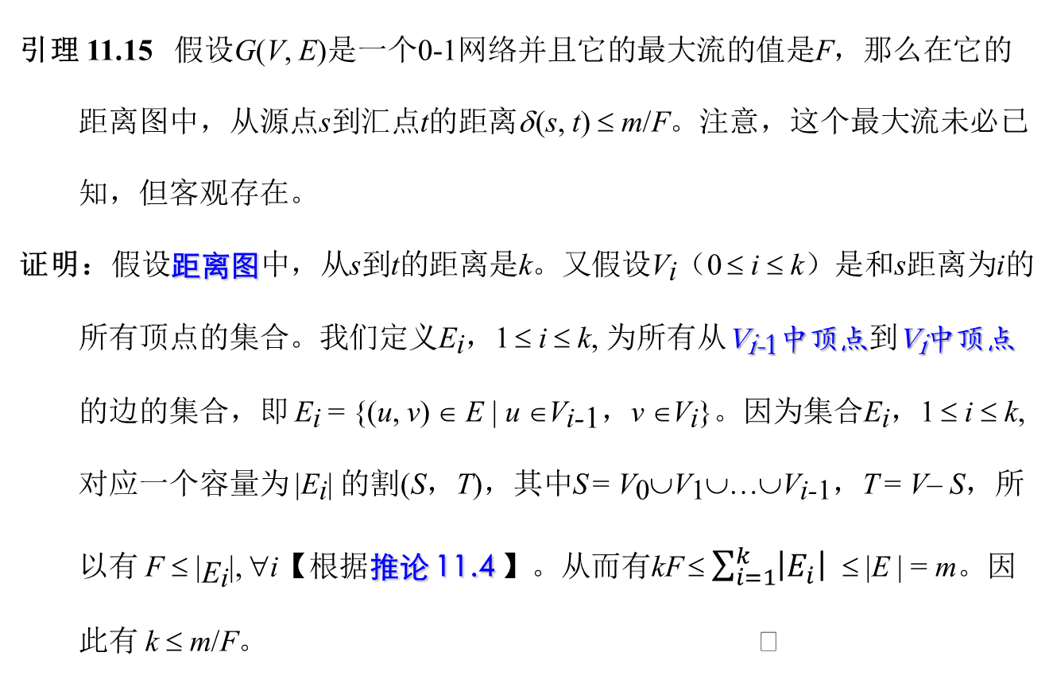
引理 11.15 假设G(V, E)是一个0-1网络并且它的最大流的值是F，那么在它的距离图中，从源点s到汇点t的距离δ (s, t) ≤ m/F。注意，这个最大流未必已知，但客观存在。
证明：假设距离图中，从s到t的距离是k。又假设V_{i}（0 ≤ i ≤ k）是和s距离为i的所有顶点的集合。我们定义E_{i}，1 ≤ i ≤ k, 为所有从V_{i-1}中顶点到V_{i}中顶点的边的集合，即 E_{i} = {(u, v) ∈ E | u ∈V_{i-1}，v ∈V_{i}}。因为集合E_{i}，1 ≤ i ≤ k, 对应一个容量为 |E_{i}| 的割(S，T)，其中S = V₀∪V₁∪…∪V_{i-1}，T = V– S，所以有 F ≤ |_{Ei}|, ∀i【根据推论 11.4 】。从而有kF ≤ $\sum_{i=1}^{k}{\left|E_{i}\right| }$ ≤ |E | = m。因此有 k ≤ m/F。
【推论 11.4 】网络中任意一个流都小于等于该网络任意一个割的容量

Slide 43
引理 11.16 假设G(V, E)是一个0-1网络，那么Dinic算法每次计算阻塞流的时间是O(m)。
证明：当Dinic算法采用DFS搜索寻找增广路径时，有以下两种情形：
汇点 t 被访问到。这时在堆栈中的顶点形成一条从s到t的增广路径。因为是0-1网络，路径上“所有边”都是饱和边而全部成为“阻塞”边。然后，Dinic算法重新开始一次深度优先搜索。
所有从当前顶点v的所有出行边（outgoing links）都已阻塞。这时Dinic算法回溯到v的父结点π(v)，并把边( π(v), v)标以“阻塞”，然后继续深度优先搜索。当s的所有出行边都已阻塞，搜索停止。
从上面的解释可看到，距离图里的每条边被Dinic算法压入堆栈后，一旦回溯便被标以“阻塞”，因此每条边入栈最多一次。所以最多需要O(m)次堆栈操作就可找到阻塞流。因为堆栈操作是寻找阻塞流的主要操作，Dinic算法每次计算阻塞流的时间是O(m)。
Notes:
注意：情形（1）中，如果 不是0-1网络，那么非饱和的边会再次被访问和压入堆栈，从而导致高复杂性.

Slide 44
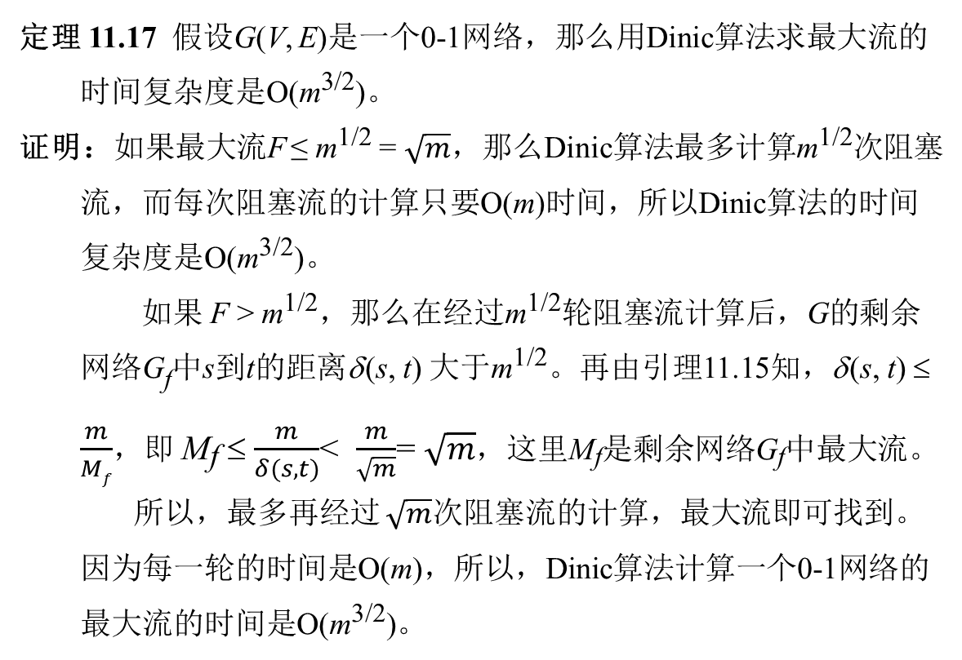
定理 11.17 假设G(V, E)是一个0-1网络，那么用Dinic算法求最大流的时间复杂度是O(m^{3/2})。
证明：如果最大流F ≤ m^{1/2} = $\sqrt{m}$，那么Dinic算法最多计算m^{1/2}次阻塞流，而每次阻塞流的计算只要O(m)时间，所以Dinic算法的时间复杂度是O(m^{3/2})。
如果 F > m^{1/2}，那么在经过m^{1/2}轮阻塞流计算后，G的剩余网络G_{f}中s到t的距离δ (s, t) 大于m^{1/2}。再由引理11.15知，δ (s, t) ≤ $\frac{m}{Mf}$，即 M_{f} ≤ $\frac{m}{δ(s,t)}$< $\frac{m}{\sqrt{m}}$= $\sqrt{m}$，这里M_{f}是剩余网络G_{f}中最大流。
所以，最多再经过 $\sqrt{m}$次阻塞流的计算，最大流即可找到。因为每一轮的时间是O(m)，所以，Dinic算法计算一个0-1网络的最大流的时间是O(m^{3/2})。
Notes:
第一种情况：F ≤ m^{1/2} = $\sqrt{m}$，这种情况下Dinic算法最多计算m^{1/2}次阻塞流，这是因为每轮计算阻塞流，增广流的容量(至少)增加“整数1”【因为是整数0-1网络】，每次加1，那么最多m^{1/2}次，最大流就达到了.
情况2：…经过m^{1/2}轮阻塞流…每轮对应的最短路径长度加一，经过m^{1/2}轮阻塞，则最短路径长度会大于m^{1/2}.
$\frac{m}{δ(s,t)}$< $\frac{m}{\sqrt{m}}$，其成立是因为$δ\left(s,t\right)>\sqrt{m}$. 【注：剩余网络中，δ（s,t）每轮长度至少加一】

Slide 45
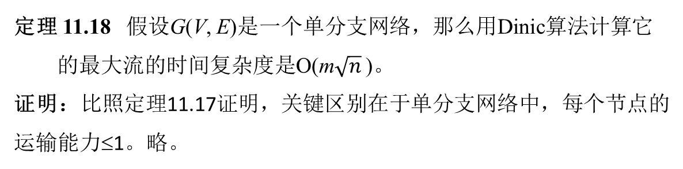
单分支网络 (定义 11.12 )
如果一个0-1网络中除了源点s和汇点t以外的任意顶点都只有一条出去的边或者只有一条进来的边，则称为单分支网络。
例 (图中边容量 都是 1，略去)
a
c
e
s
t
b
d
f
定理 11.18 假设G(V, E)是一个单分支网络，那么用Dinic算法计算它的最大流的时间复杂度是O(m$\sqrt{n}$ )。
证明：比照定理11.17证明，关键区别在于单分支网络中，每个节点的运输能力≤1。略。
Notes:
定理11.18的证明可以比照定理11.17的证明过程，其中关键的区别在于引用引理11.15时，由于单分支网络中，每个节点的运输能力=1，因此，此种情况下，有：δ (s, t)不大于n/M_f…….大致的解释是：这种情况下，每次阻塞一个顶点，而不是一条边.
单分支网络的最大流 ≤ n-1

Slide 46
11.4 二部图的匹配问题
如果M ⊆ E是图G(V, E) 的一个边的集合并且M中任意两条边都不共享(即不关联)同一个顶点，则称为一个匹配。另外，如果边(u, v) ∈ M，则称顶点u和v相匹配。如果一个匹配M包含的边的个数|M|是所有匹配中最大的，则称M为一个最大匹配。
这里，只讨论二部图的匹配问题。大量的实际问题可归约为找一个二部图的最大匹配问题。
一个图是二部图，条件是：如果它的顶点可以划分为两个不相交的子集，而图中任何一条边的两个端点分别属于这两个集合.
例：集合T = {t₁, t₂, …, t_{n}} 代表n个工作需要分配， 而集合P = {p₁, p₂, …, p_{m}}代表m个人要申请工作。假设任何一个工作最多只需要一个人干，而每个申请工作的人也最多只能得到一个工作，我们怎样才能让最多的申请人得到工作呢？我们可以把这个问题建模为一个二部图G(U, W, E)的最大匹配问题如下。
Notes:
每个人可能拥有多技能，可胜任多个工作

Slide 47
U = {u₁, u₂, …, u_{n}}代表n个工作，其中u_{i} 代表工作t_{i}，1 ≤ i ≤ n。
W = {w₁, w₂, …, w_{m}}代表m个申请人，其中w_{j} 代表p_{j}，1 ≤ j ≤ m。
如果申请人p_{j}申请了工作t_{i}，则加一条边(u_{i}, w_{j})，∀i, j。显然，这个图的一个匹配就对应于一个工作分配的方案，因此，它的一个最大匹配就是一个最优解。
a
a
w
w
b
b
例 (图11-14)
x
x
c
c
y
y
d
d
e
z
e
z
U
W
U
W
(a) M = {(a, w), (c, y)}是一个匹配但不是最大
(b) M = {(b, w), (c, x), (d, y)}是一个最大匹配
实际问题中，还可能有其它附加约束条件，如个人喜好、工作地点、工资要求、个人背景、工作技能等因素，影响每个申请人的申请兴趣和工作的申请门槛
Notes:
b和w, y之间存在链路，指b申请承担w和y两项工作中的一项，或者说b胜任w和y两项工作【最多二选一】
一些暗含的其它约束条件，如个人喜好、工作地点、工资、个人背景等因素，影响了每个申请人的申请兴趣和门槛.

Slide 48
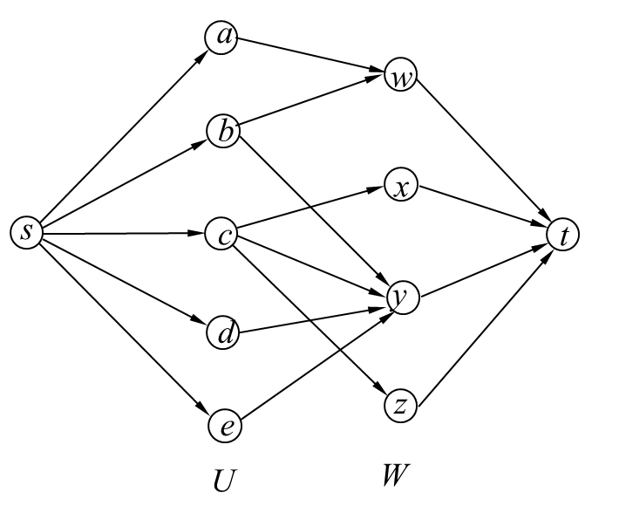
用网络流求解二部图的最大匹配算法
假设G(U, W, E)是一个二部图，寻找其最大匹配问题可以转化为一个单分支网络的最大流问题，具体做法如下：
Bipartite-to-Single-Branch (G(U, W, E))
赋以G中每条边从U指向W的方向得到一个有向图G’；
在G’中加上一个源点s，并在s和每个顶点u∈U之间加一条有向边(s, u)；
在G’中加上一个汇点t，并在每个顶点w∈W和t之间加一条有向边(w, t)；
赋以图中每条边的容量为1。
显然，我们得到的是一个单分支0-1网络，并且只需O(n+m)时间就可构造好G’，这里顶点数目 n = |U| + |W|+2，边的数目m = |E|。
由例11-14构造的
流网络。
每条边容量都是1，略去不标。

Slide 49
a
w
b
x
由例11-14构造的
流网络。
每条边容量都是1，略去不标。
s
c
t
y
d
z
e
U
W
定理 11.19 假设G’(U, W, E, s, t)是由二部图G(U, W, E) 得到的一个单分支网络，那么G(U, W, E)中存在一个拥有k条边的匹配M，当且仅当G’(U, W，E, s, t)有一个整数流 f 使得|f| = k。

Slide 50
证明：
假设M是G(U, W, E)中一个匹配，构造流 f 如下：∀ (u, w) ∈ M，则赋以f(s, u) = 1, f(u, w) = 1 和f(w, t) = 1；而所有其它的边则赋值以零。
因为匹配中的边不共顶点，这显然是一个合法的整数流，而且有|f| = |M|。下图(11-16)显示了对应于图11-14(a)中匹配的流。
a
1/1
1/1
0/1
w
0/1
b
1/1
0/1
0/1
x
0/1
s
1/1
c
1/1
1/1
t
0/1
y
d
0/1
0/1
0/1
0/1
0/1
e
z
U
W
接下页

Slide 51
(接上页)
反之，如果网络G’(U, W，E, s, t)有整数流f，那么可构造匹配M如下：如果边(s, u)上有流f(s, u) = 1，那么因为单分支网络的特点，必定存在某顶点w ∈ W使得f(u, w) = 1和f(w, t) = 1。我们把边(u, w)选入匹配M。这样选出的边的个数显然等于从s流出的总流量，所以有|M| = |f|。而且，如果f(u, w) = 1，那么任何其它的从u出去的边和任何指向w的边上的流量必须是零以满足流量守恒要求，这使得选进M的边都不共顶点。所以M是二部图G(U, W, E)的一个匹配并有|M| = |f|。

Slide 52
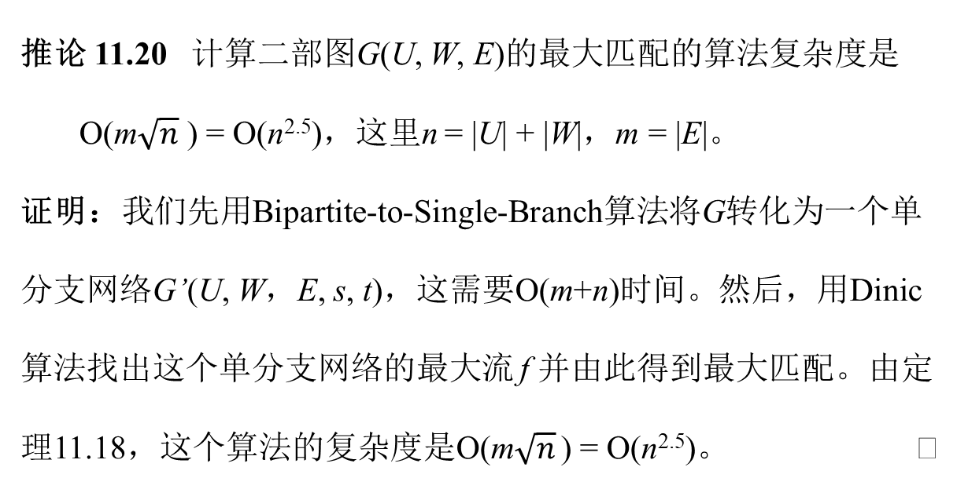
推论 11.20 计算二部图G(U, W, E)的最大匹配的算法复杂度是 O(m$\sqrt{n}$ ) = O(n^{2.5})，这里n = |U| + |W|，m = |E|。
证明：我们先用Bipartite-to-Single-Branch算法将G转化为一个单分支网络G’(U, W，E, s, t)，这需要O(m+n)时间。然后，用Dinic算法找出这个单分支网络的最大流 f 并由此得到最大匹配。由定理11.18，这个算法的复杂度是O(m$\sqrt{n}$ ) = O(n^{2.5})。

Slide 53
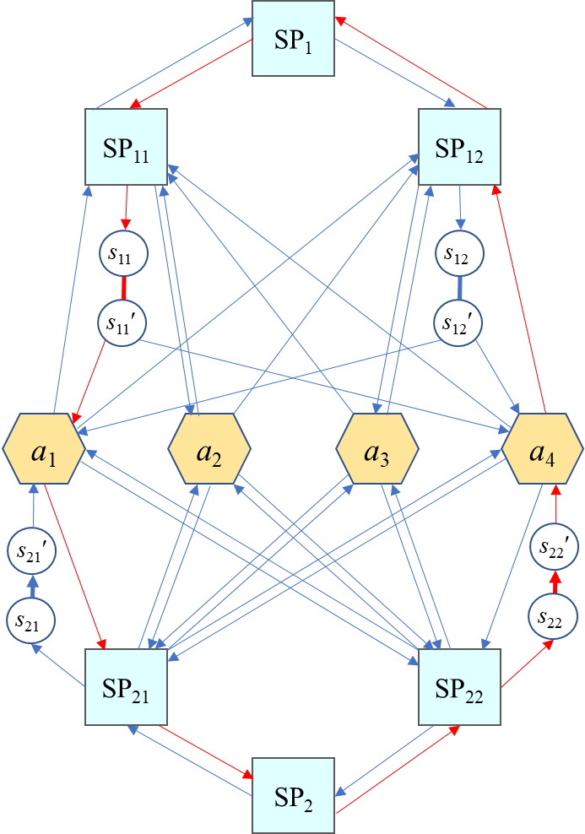
基于多服务商的服务联盟匹配算法
右图中，共有两个服务商，分布在两个地点，提供4种服务
SP_{x}代表服务商，x=1,2
SP_{x1}, SP_{x2}代表服务商x在两个不同服务地点的资源
a₁, a₂, a₃, a₄代表4类不同服务
情景：每个服务商在有的地点的某些服务上有闲置资源，
而有的地点/服务商则存在过载任务
问题：如何基于扩展流网络图之上，实现多服务商之间的
最大价值服务联盟？
服务商
地点
服
务
图中的红色环路，即为一个服务联盟，
服务商1在地点1的第1种服务上帮助了
服务商2，而服务商2则在地点2的第4类
服务上帮了服务商1进行任务处理.
Xiaoyao Huang, Baoxian Zhang, Guoliang Ji, and Cheng Li, “Service Coalition based Joint Application Deployment and Task Assignment for Mobile Edge Computing,” IEEE Transactions on Vehicular Technology, vol. 73, no. 5, pp. 7007–7018, May 2024.

